Slide 1
ΦτιΑχνω σΥντομο Βιο, παρουσιΑζω τον ΕΑΥΤΟ μου σε 2 λεπΤΑ..

Slide 2
Ευχαριστώ θερμά για τις εργασίες όλους/ες που συμμετείχαν είτε τις παρέδωσαν στην τάξη, είτε θα τις ολοκληρώσουν αργότερα.

Slide 3
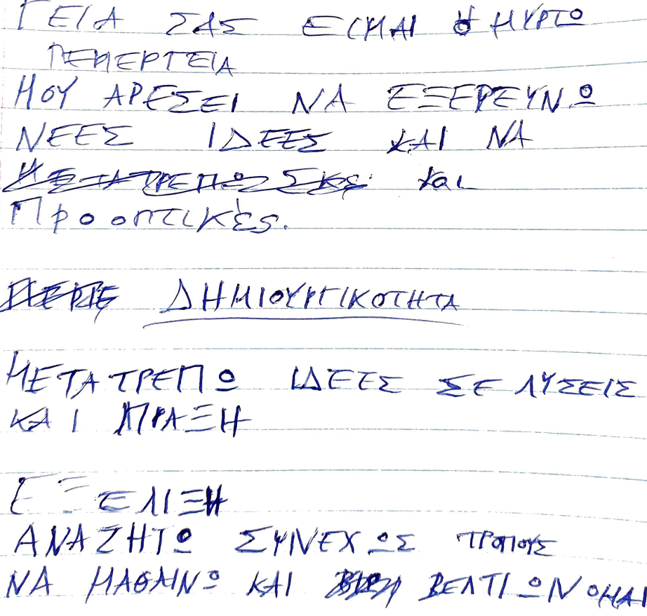
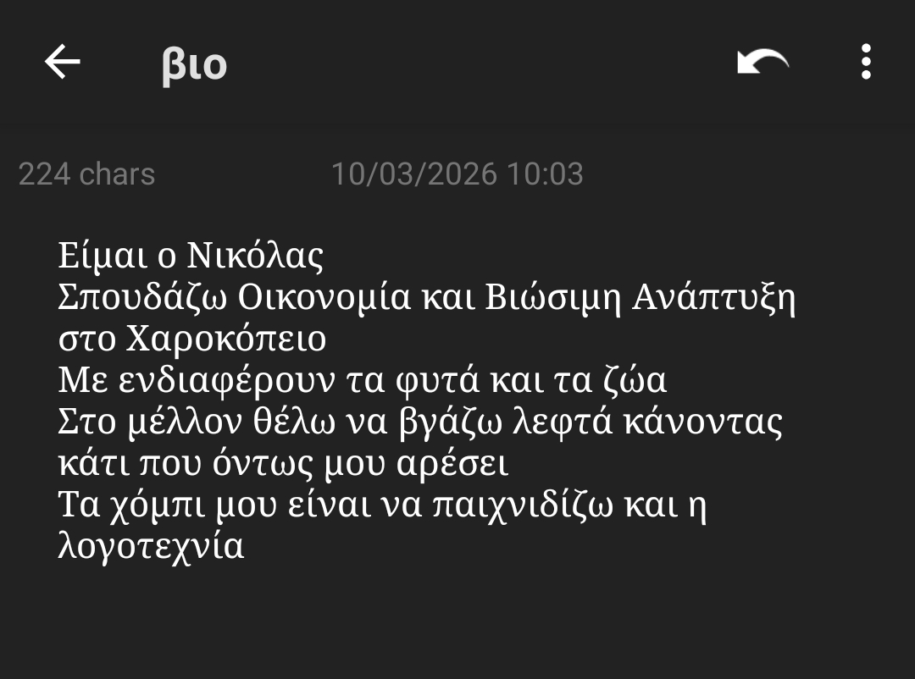

Slide 4
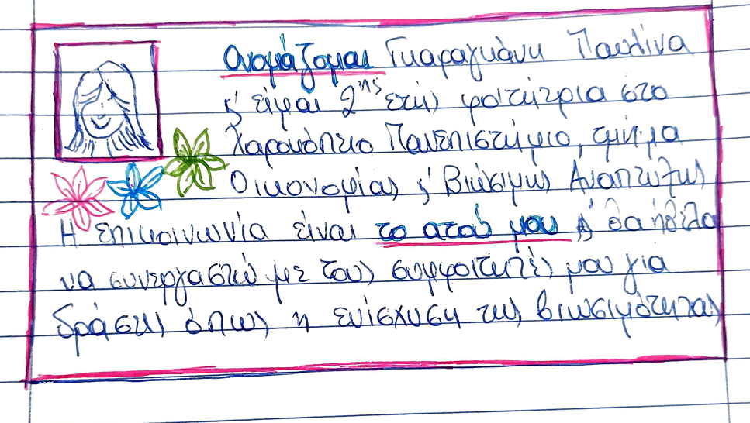

Slide 5
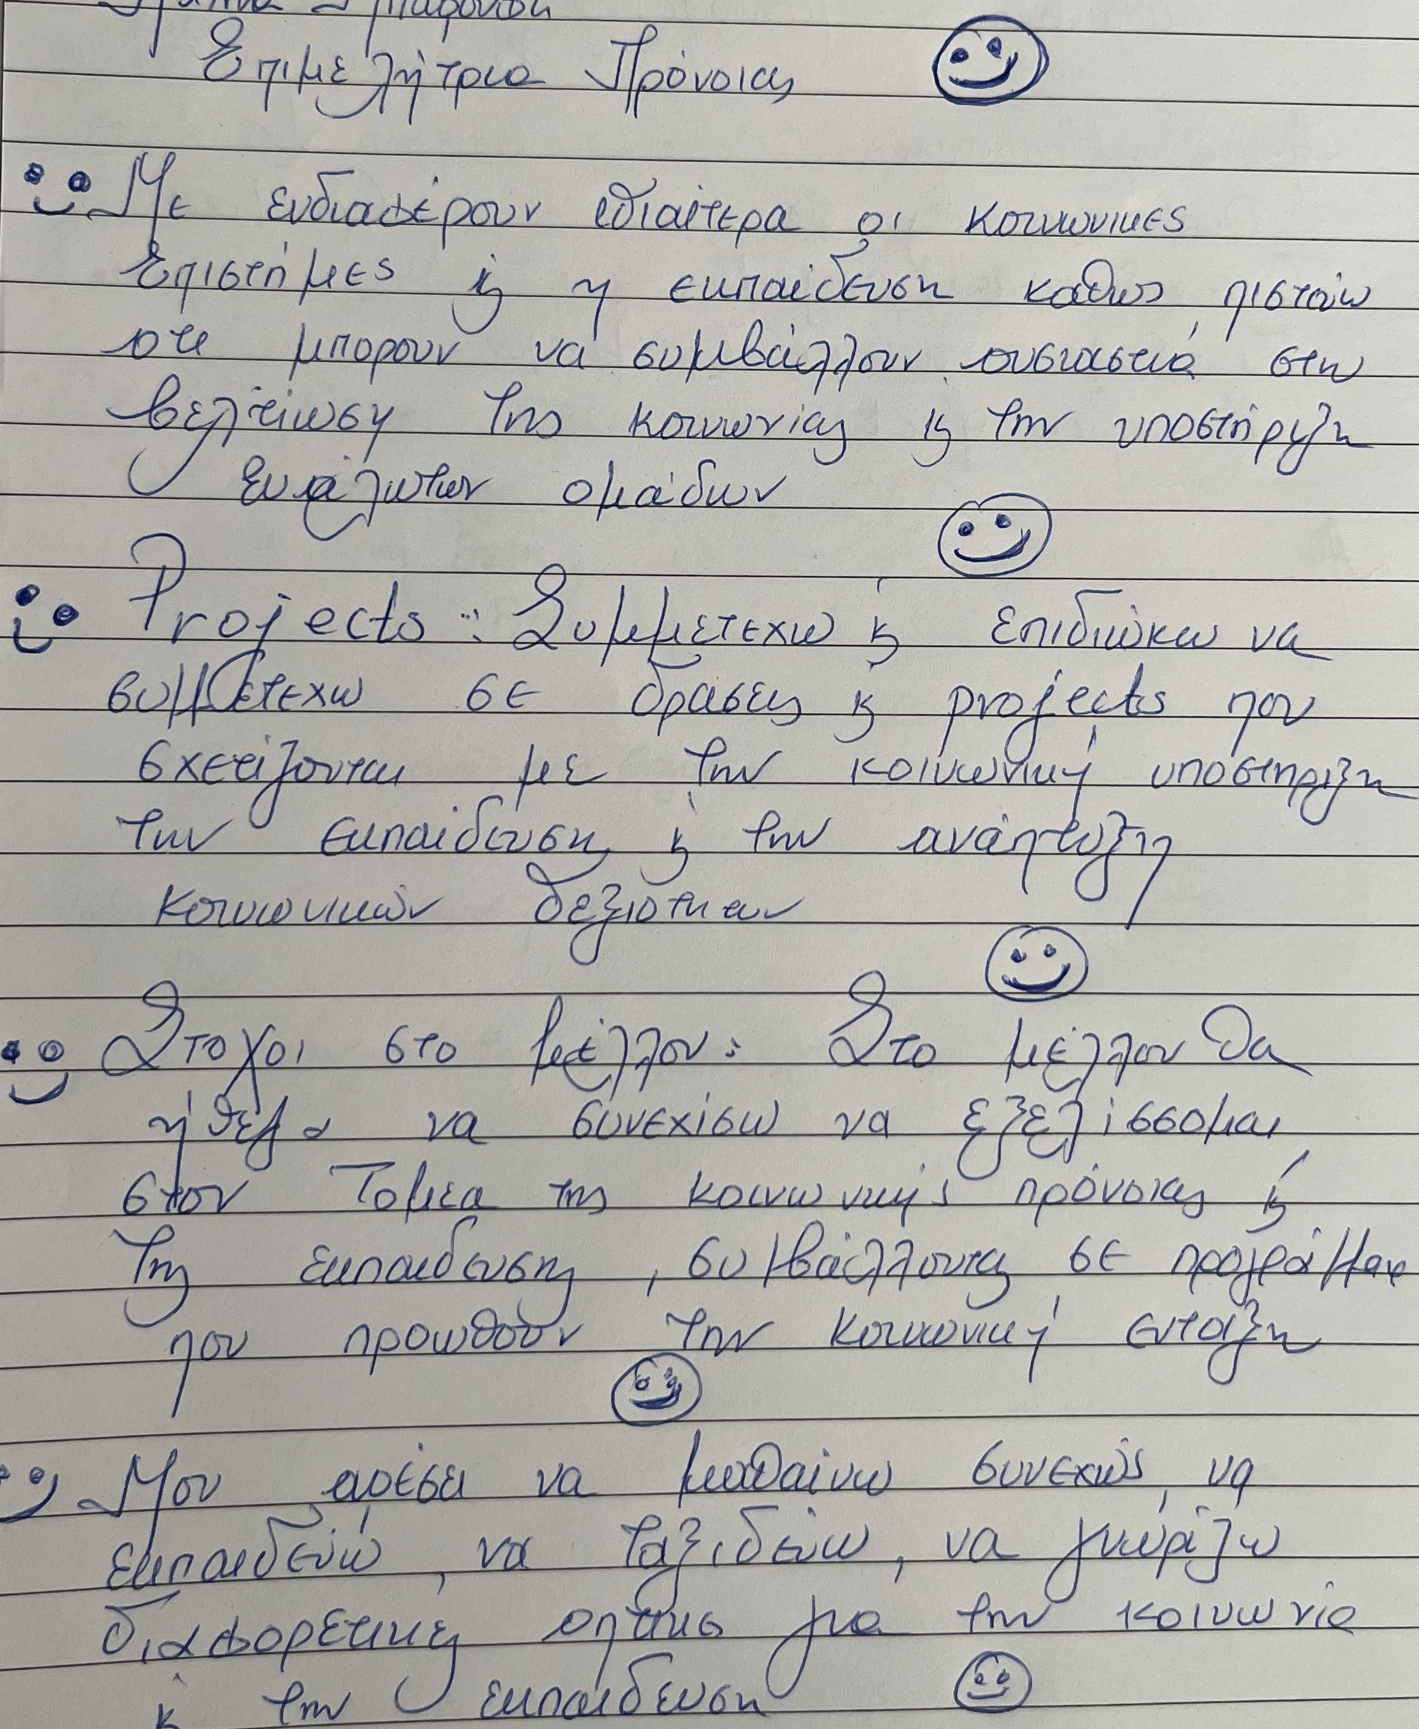
Καλησπέρα, λέγομαι Χρήστος............ και σπουδάζω στο Χαροκόπειο Πανεπιστήμιο στο τμήμα Οικονομίας και Βιώσιμης Ανάπτυξης. Μέσα από τις σπουδές μου έχω αρχίσει να ενδιαφέρομαι αρκετά για τον χώρο των επιχειρήσεων και ιδιαίτερα για τη διοίκηση, γιατί μου φαίνεται πολύ ενδιαφέρον το πώς οργανώνονται οι εταιρείες και πώς λαμβάνονται αποφάσεις μέσα σε έναν οργανισμό.
Παράλληλα ασχολούμαι αρκετά με τον αθλητισμό. Παίζω ποδόσφαιρο και πηγαίνω συχνά γυμναστήριο, γιατί μου αρέσει να έχω έναν ενεργό τρόπο ζωής και να θέτω στόχους. Ο αθλητισμός για μένα δεν είναι μόνο χόμπι, αλλά κάτι που με έχει βοηθήσει να μάθω πειθαρχία, επιμονή και ομαδικότητα.
Για το μέλλον θα ήθελα να συνεχίσω τις σπουδές μου στον χώρο της διοίκησης και ένας από τους στόχους μου είναι να αποκτήσω ακόμα δύο πτυχία πάνω στη διοίκηση, με ιδιαίτερη κατεύθυνση την αθλητική διοίκηση. Θα ήθελα δηλαδή να συνδυάσω τον χώρο των επιχειρήσεων με τον χώρο του αθλητισμού, που είναι κάτι που με ενδιαφέρει πραγματικά.
Γενικά θα έλεγα ότι είμαι άνθρωπος που του αρέσει να εξελίσσεται, να μαθαίνει νέα πράγματα και να δοκιμάζει εμπειρίες που θα τον βοηθήσουν να αναπτυχθεί τόσο προσωπικά όσο και επαγγελματικά.

Slide 6
